Slide 1
CHOICE
Oppbevaring

Slide 2
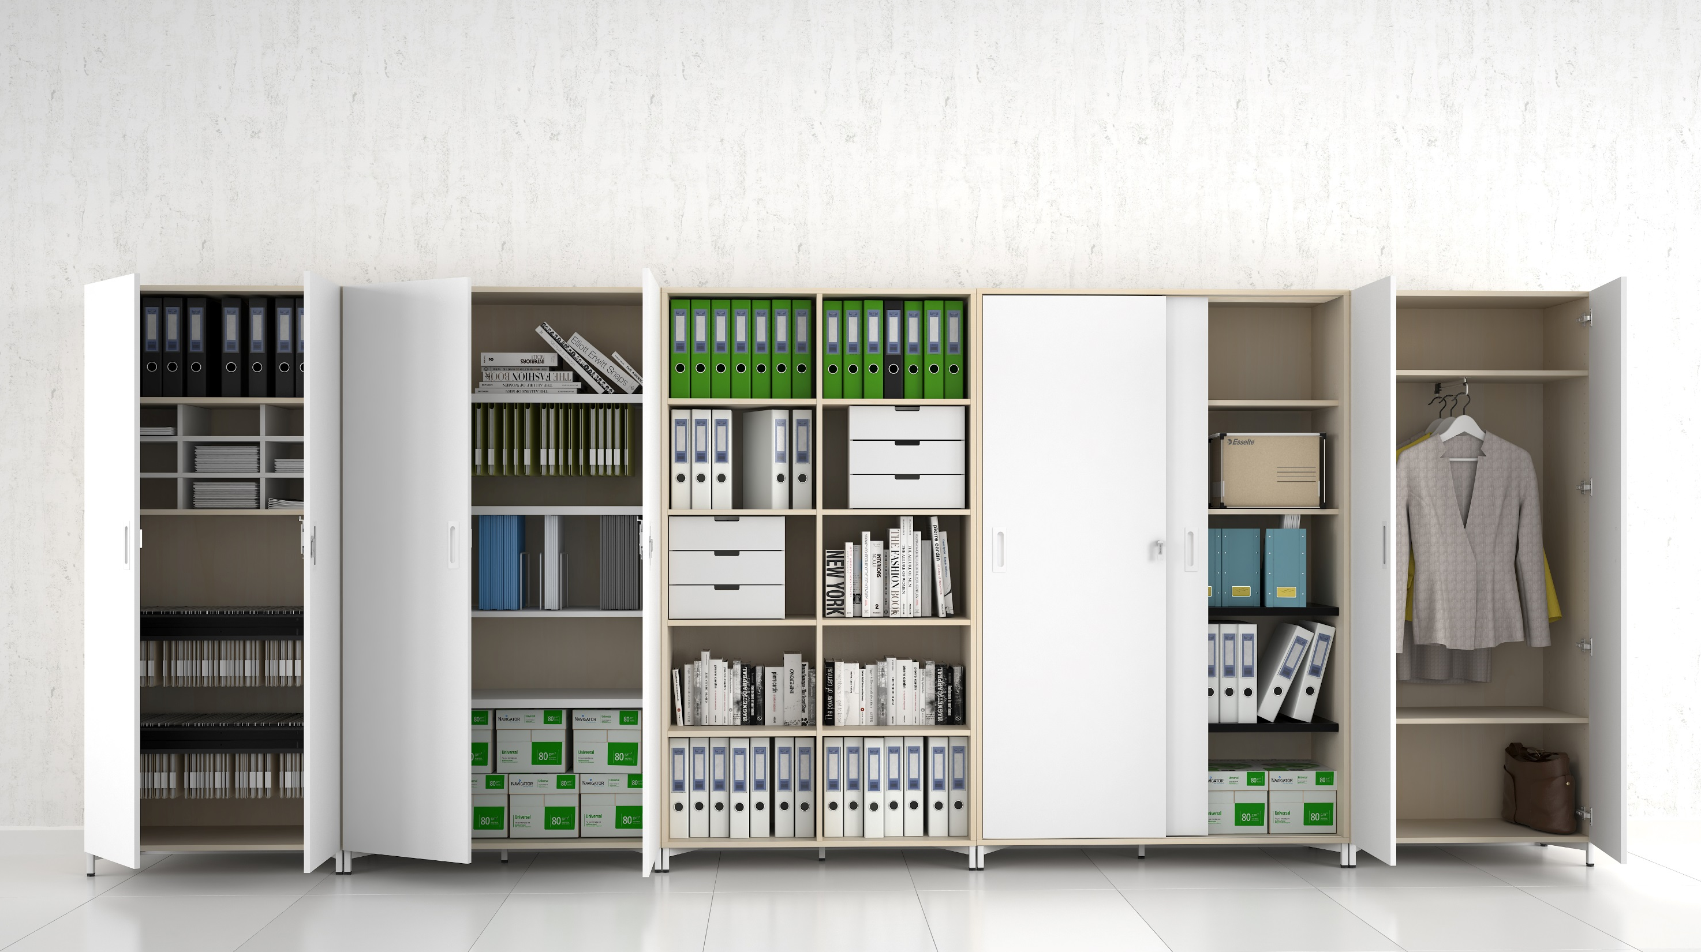
CHOICE
Modulært lagringssystem for en moderne og organisert arbeidsplass.

Slide 3
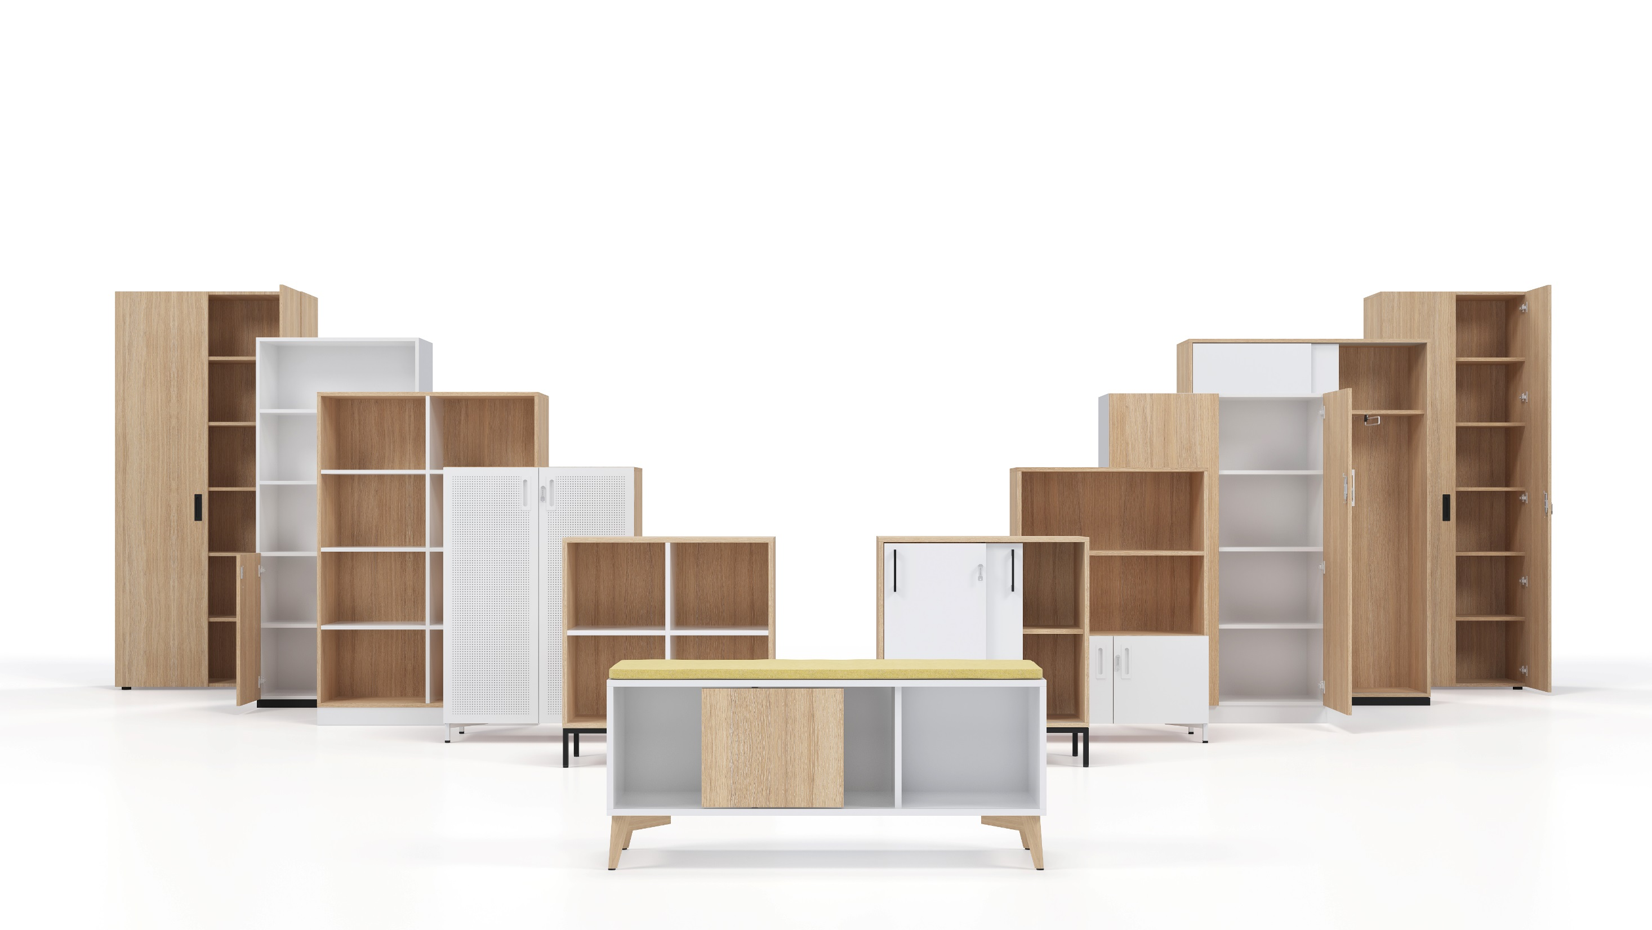
Et bredt spekter av forskjellige skap som passer dine behov.

Slide 4
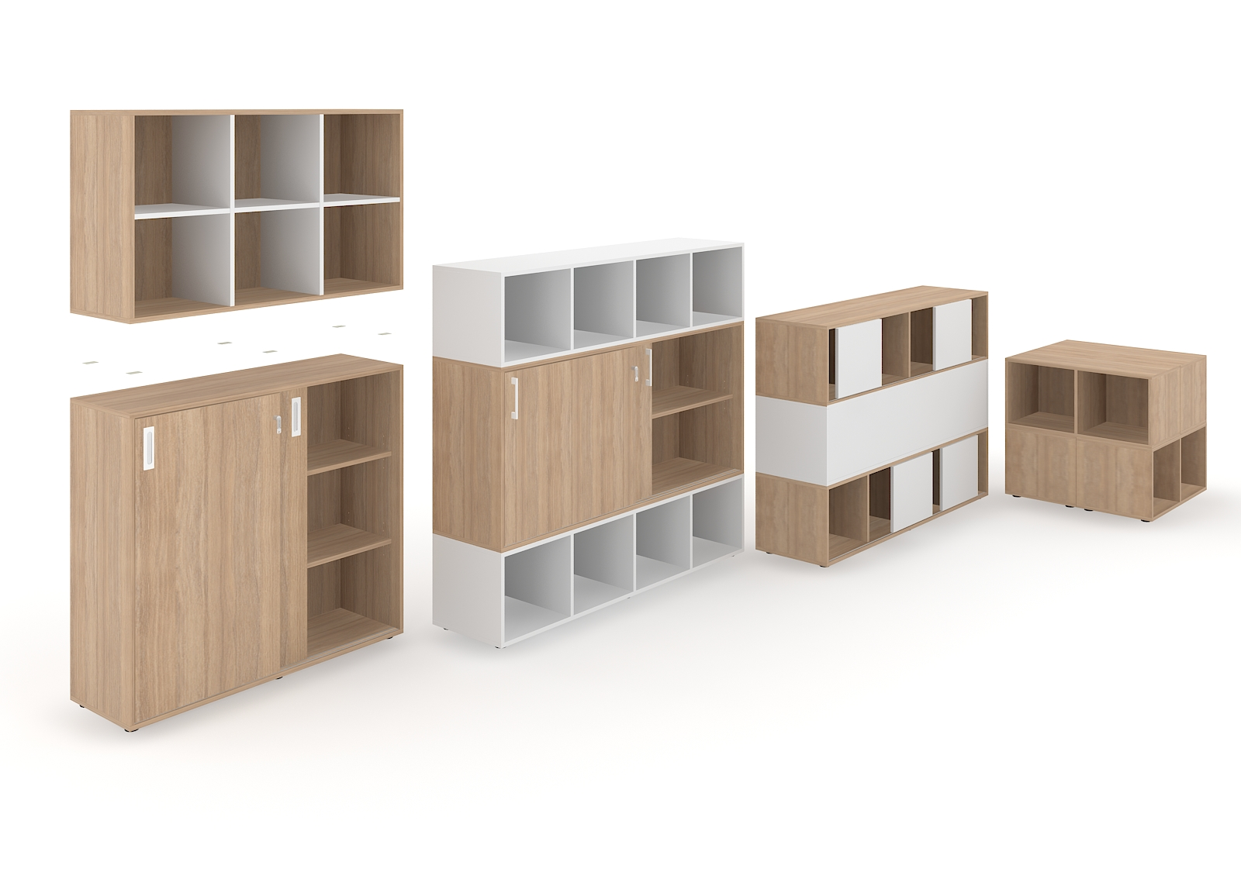
Tilpass lagringsplassen ved å feste ett skap på toppen av et annet.

Slide 5
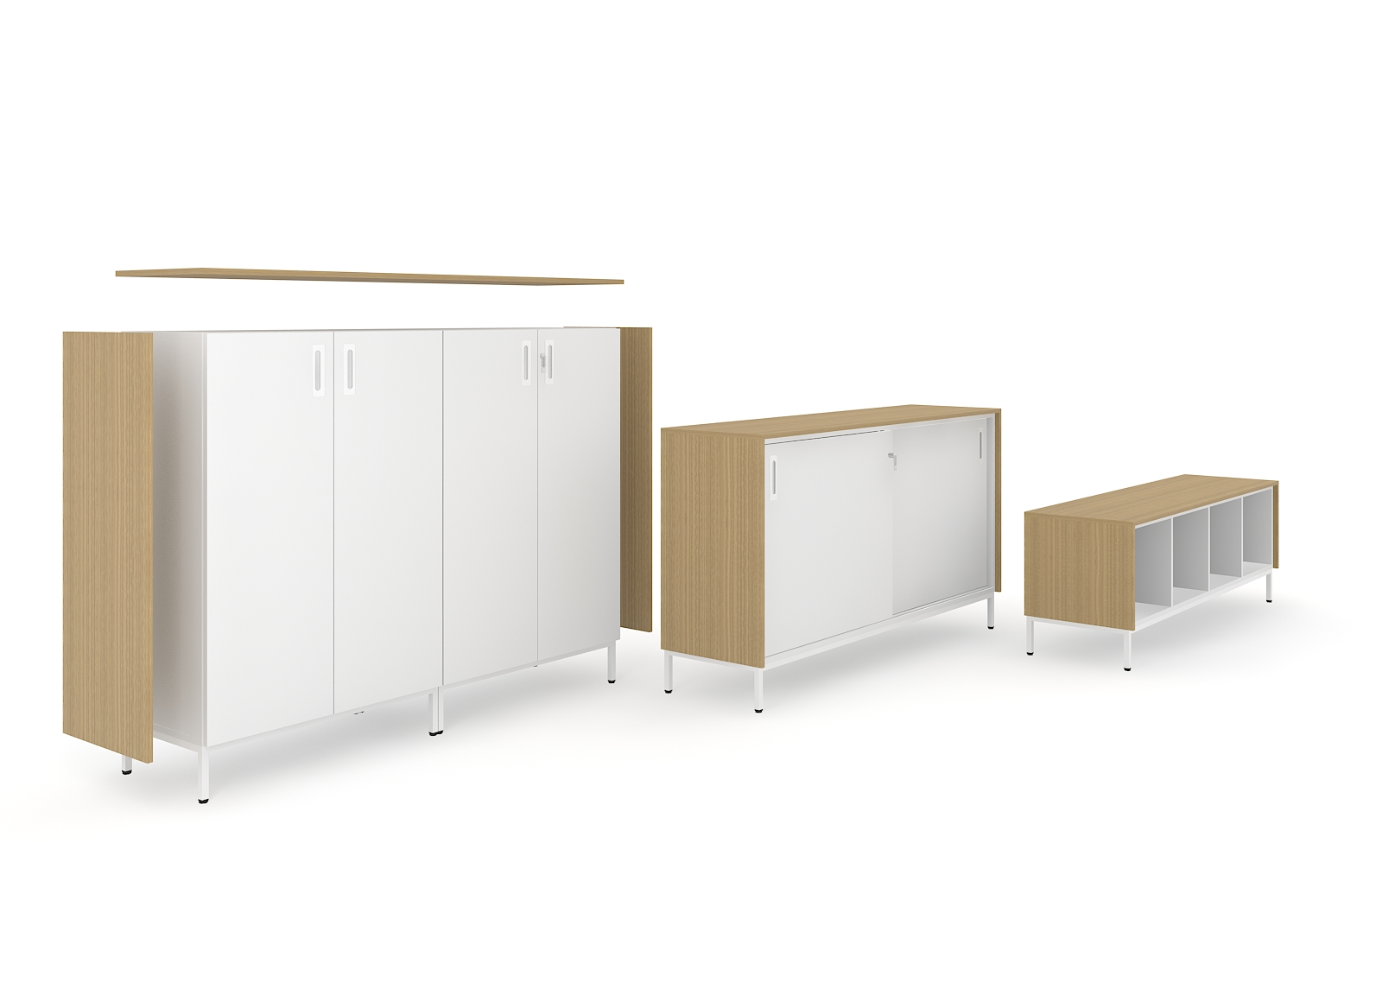
Bruk av side- og toppaneler kombinerer forskjellige materialer - melamin og finér.

Slide 6
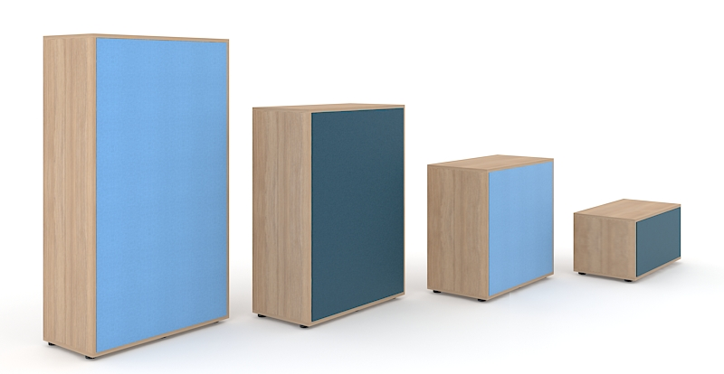
Bruk bak-paneler til å få farger inn på kontoret.

Slide 7
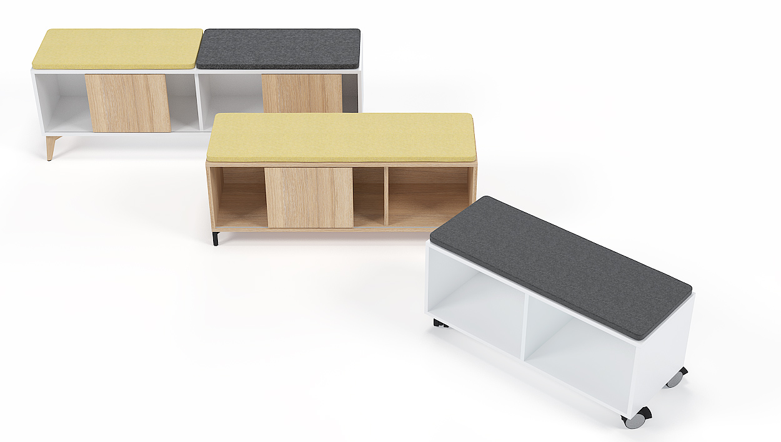
Kombiner med puter i fargerikt stoff.

Slide 8
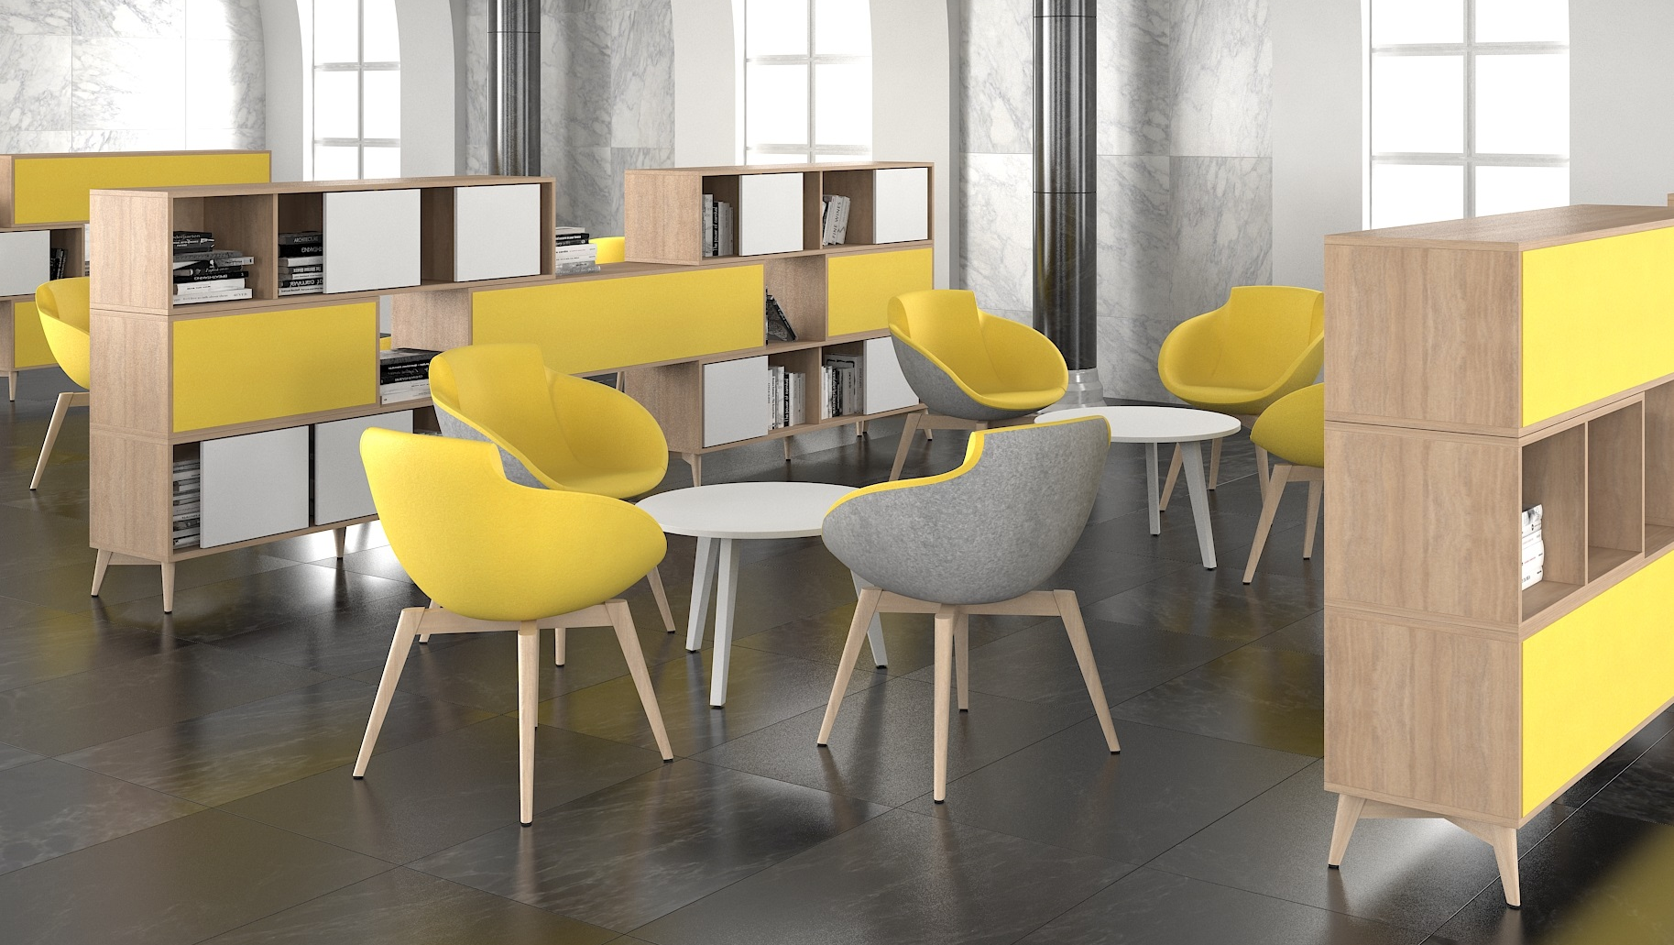

Slide 9
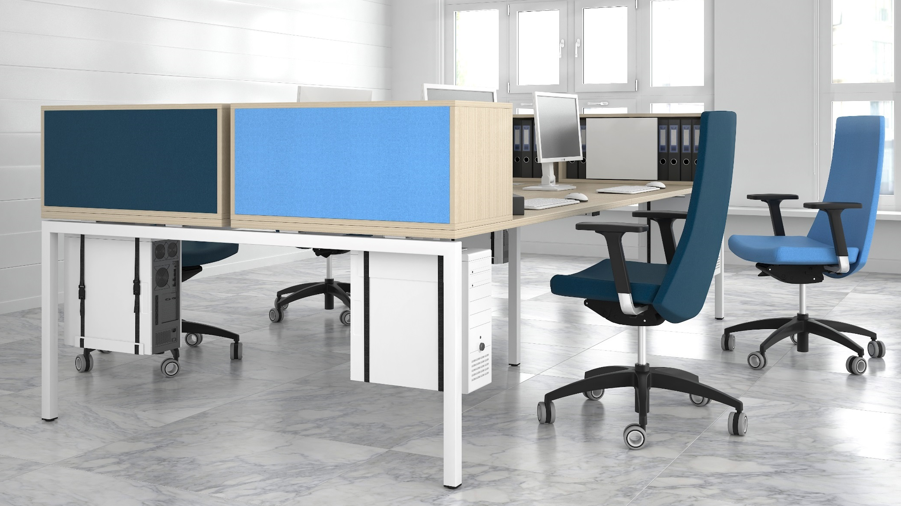
Notes:
On the desktop

Slide 10
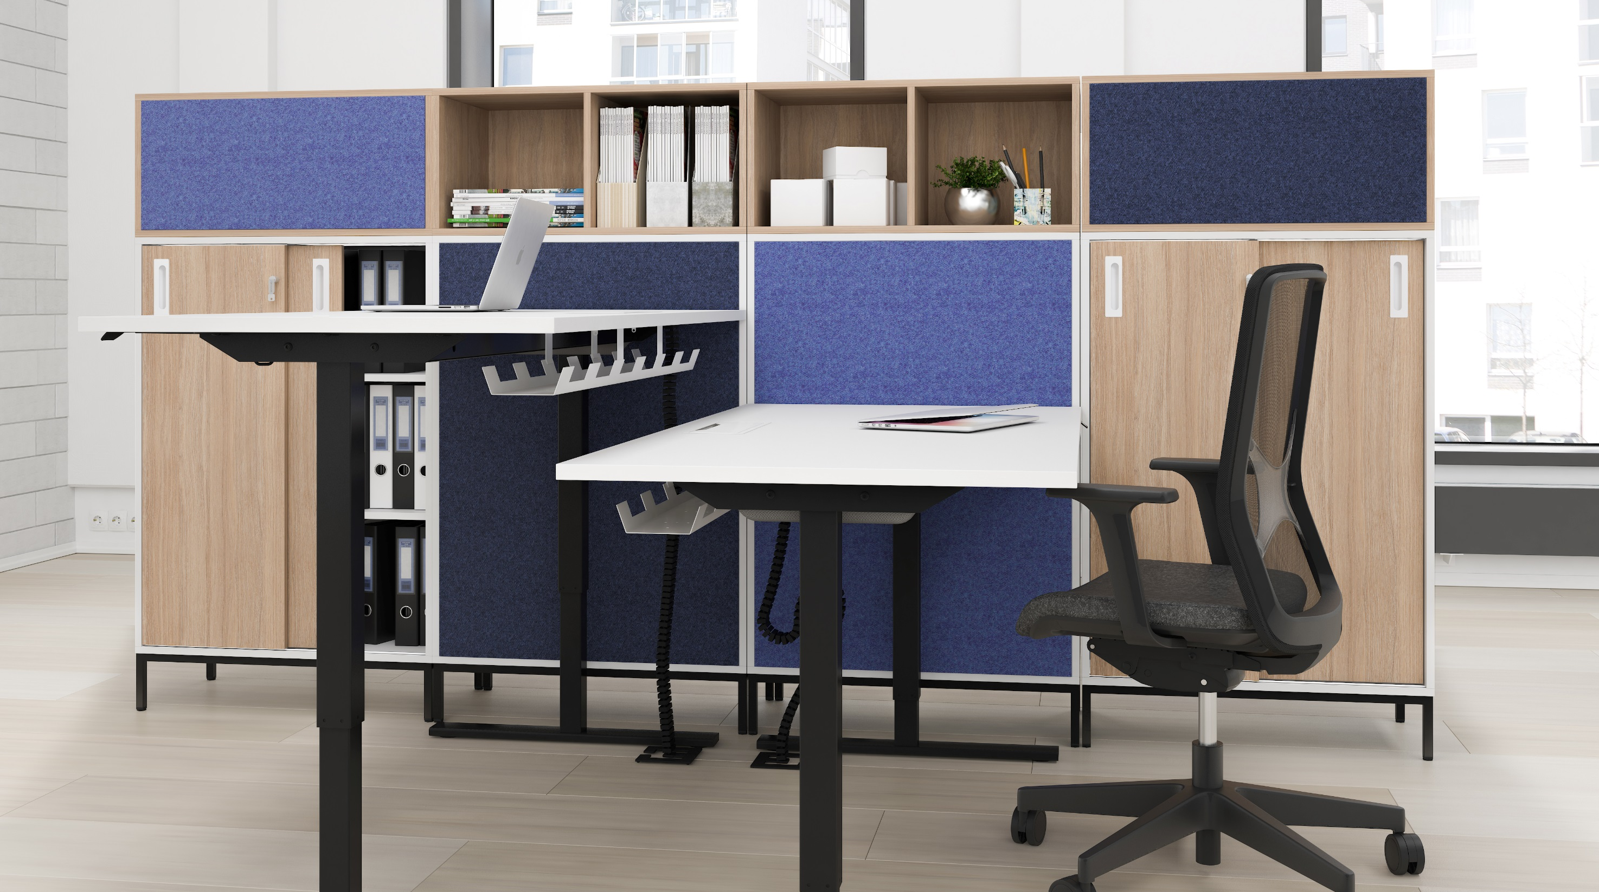

Slide 11
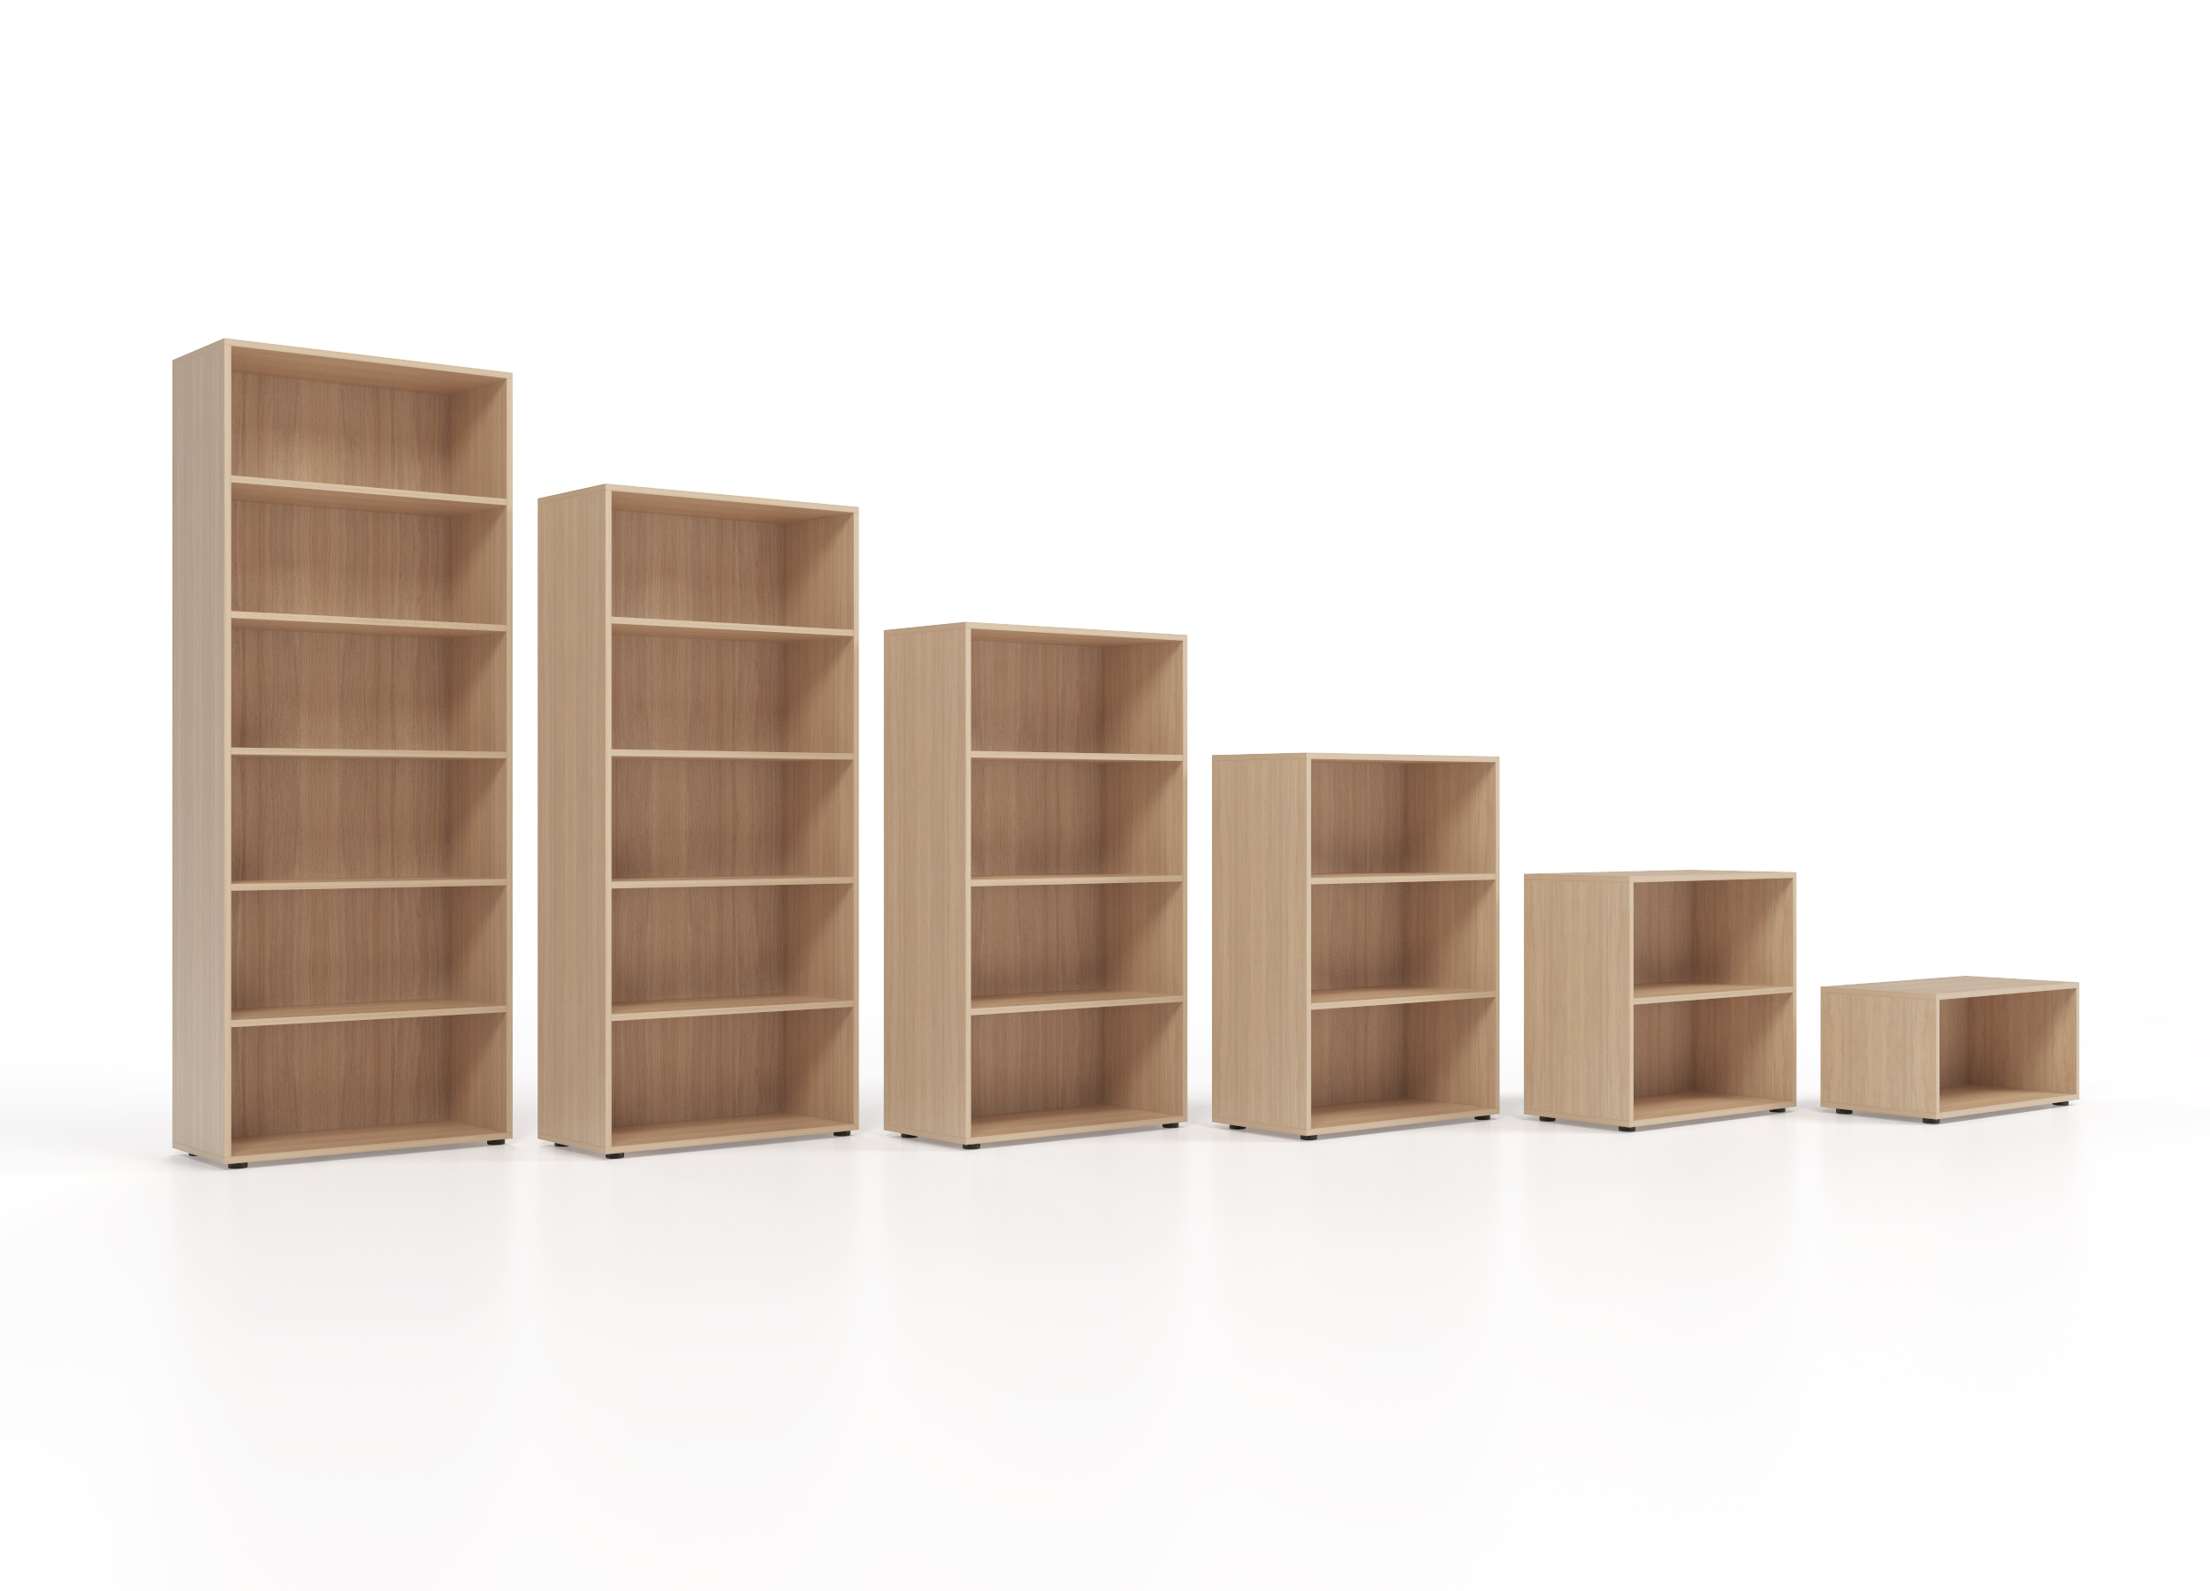
6 forskjellige høyder
1H (370 mm)
2H (720 mm)
3H (1075 mm)
4H (1425 mm)
5H (1780 mm)
6H (2130 mm)

Slide 12
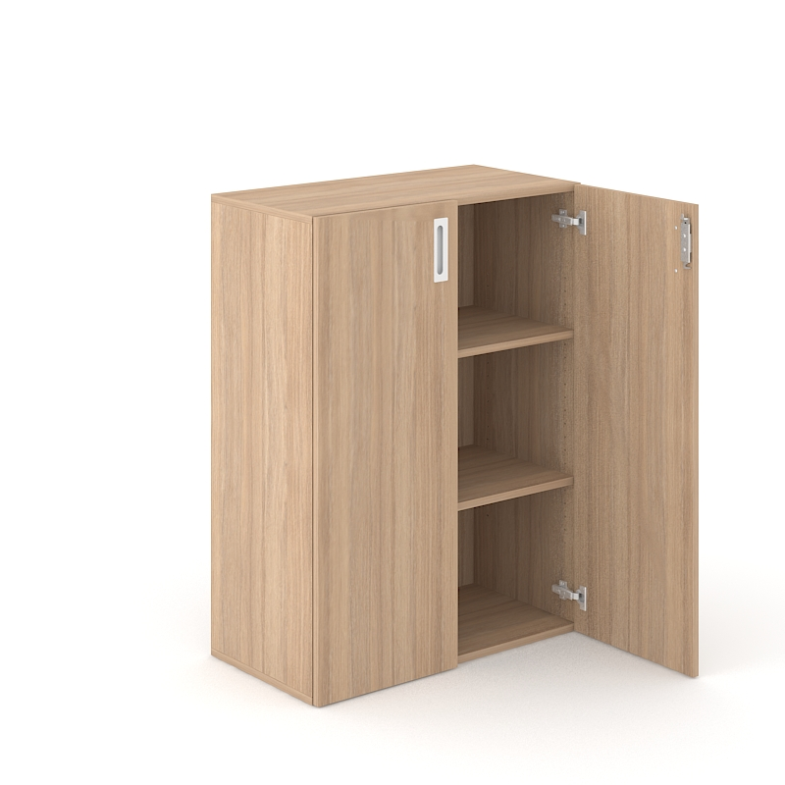
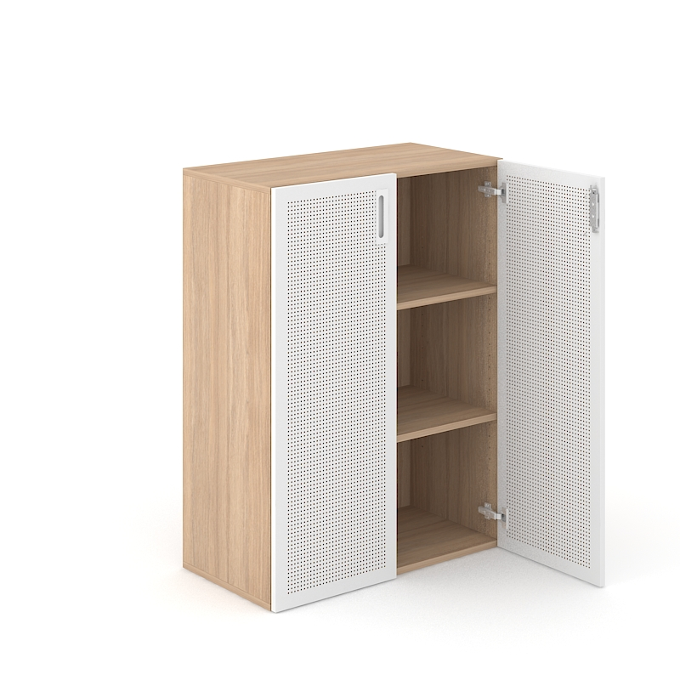
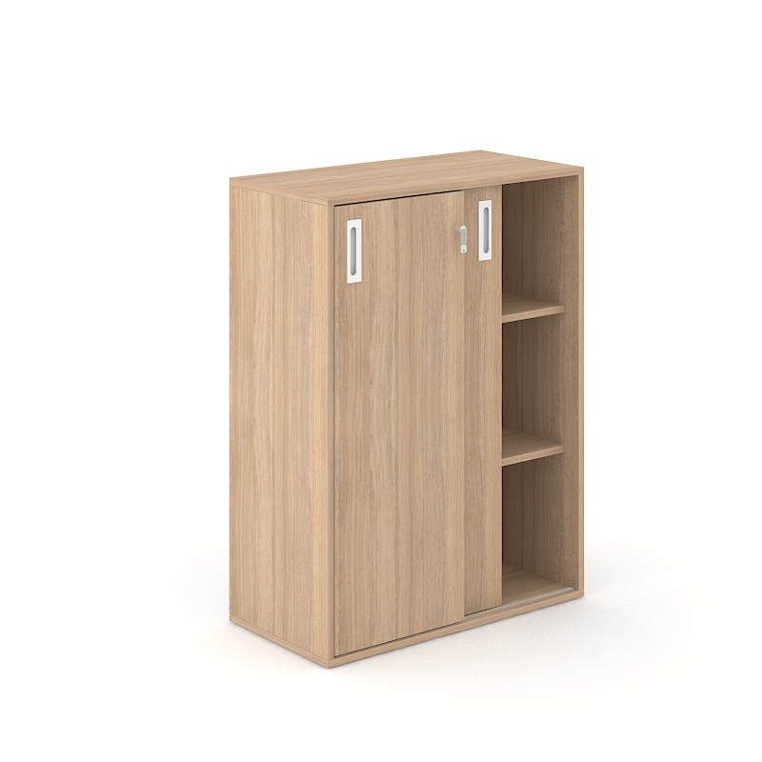
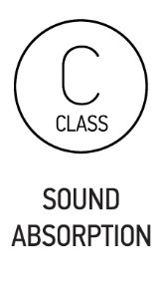
Dør typer
Med hengsler
Akustisk
Skyvedører

Slide 13
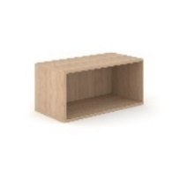
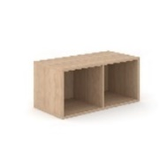
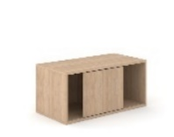
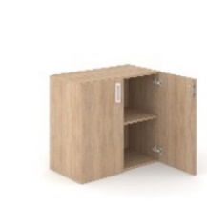
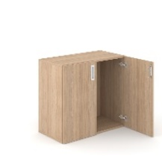
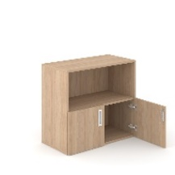
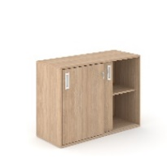
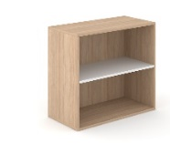
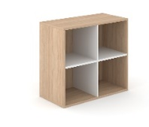
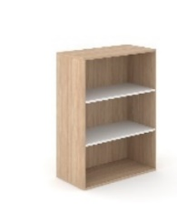
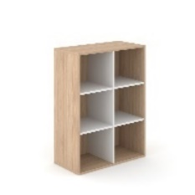
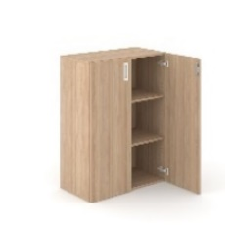
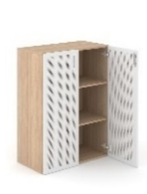
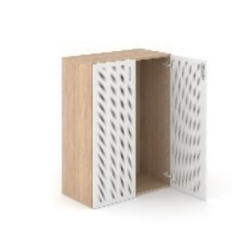
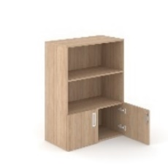
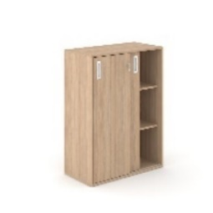
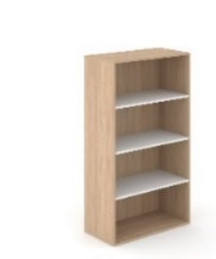
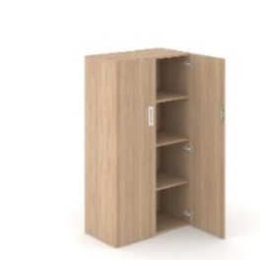
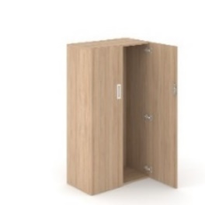
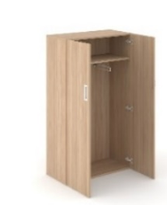
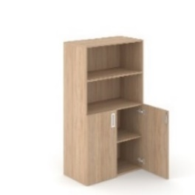
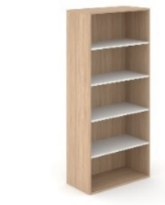
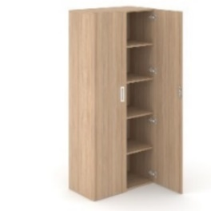
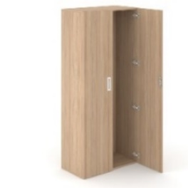
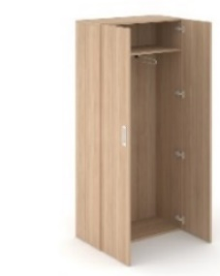
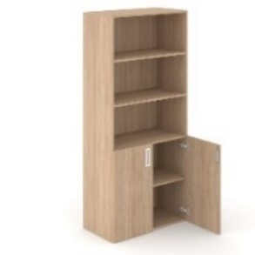
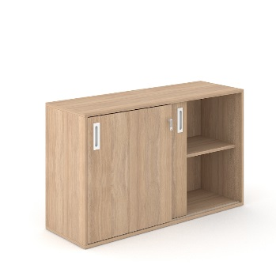
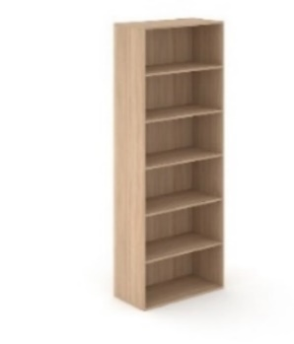
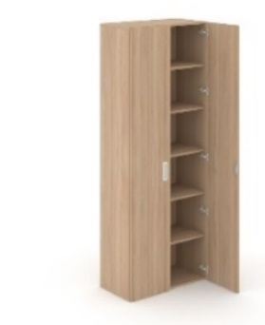
range W – 800 mm
1H
2H
3H
4H
5H
W
H
6H
D
D 400 (420 mm med dører)

Slide 14
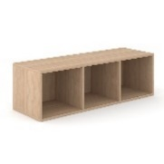
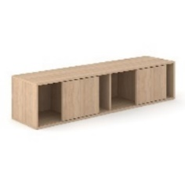
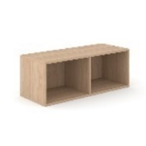
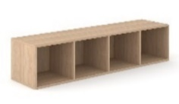
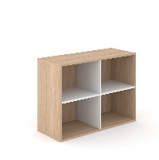
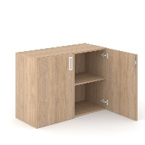
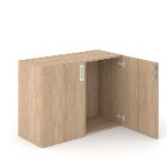
range W – 1000 mm W – 1200 mm W – 1600 mm
1H
2H
3H
4H
5H
W
H
6H
D
D 400 (420 mm med dører)

Slide 15
Fot/understell
Håndtak
MFC sokkel
Metal sokkel
Hjul
Plast ben
Metall ben
Metall ramme
Naturlig ash faste tre ben

Slide 16
En rekke ekstra deler tilgjengelig for din personlige lagringskombinasjon
Hylle/fast hylle
Hylle med bokstøtte
Metal hylle
Metal hylle for hengslede dører
Uttrekkhylle for hengemapper sorte metall
Post hylle
Skuffeboks
Sort plastikk pennehylle
Filtforet metallskuff med lås
Ramme for permer (A4, hengemapper)
Stoff bakpanel
Side- og toppaneler
Klistremerker for feste skap på toppen av et annet
Pute

